Slide 2
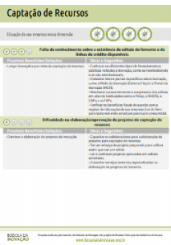
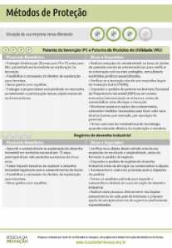
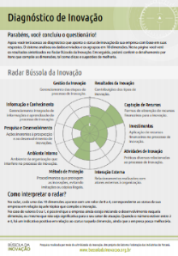
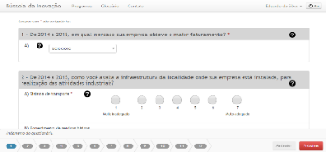
O que é a Bússola da Sustentabilidade e da Inovação?
Outros Stakeholders
Governo, Universidades, Centro de Pesquisa...
Início
Representações Institucionais
sensibilização
Portfolio Sistema Indústria
participação
Diagnóstico
personalizado
banco de dados

Slide 3
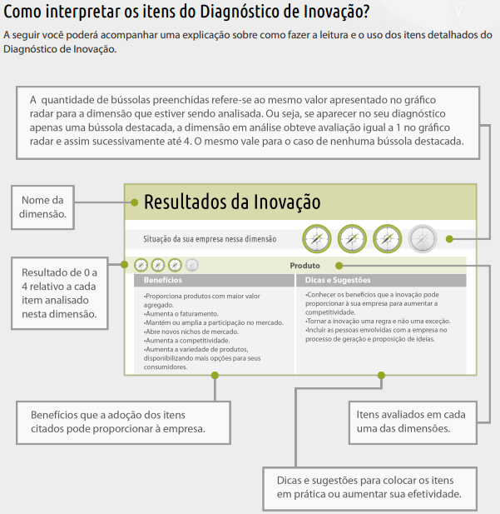
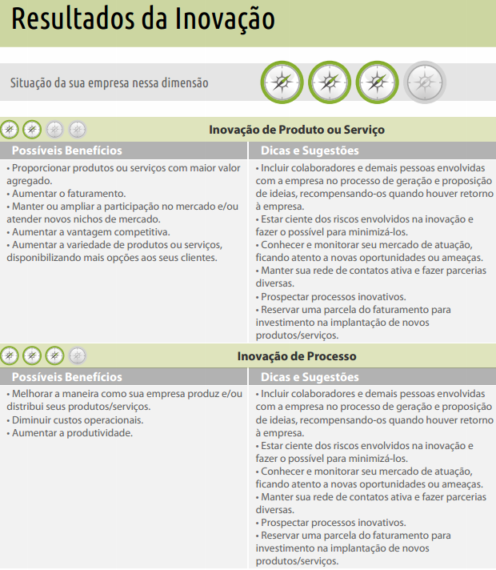
Diagnóstico

Slide 4
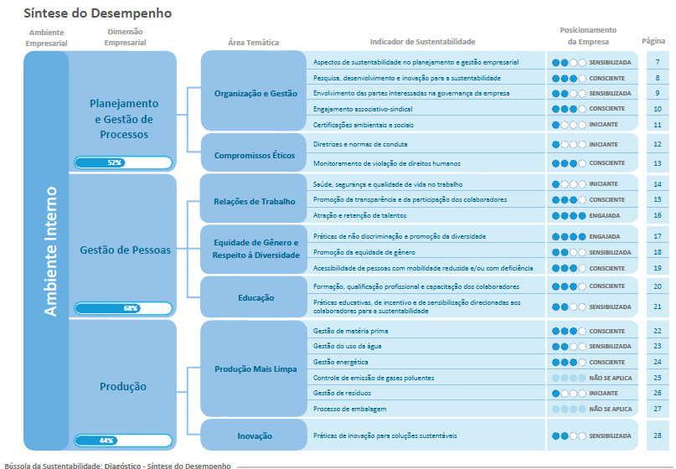
Diagnóstico – Síntese de desempenho no ambiente interno

Slide 5
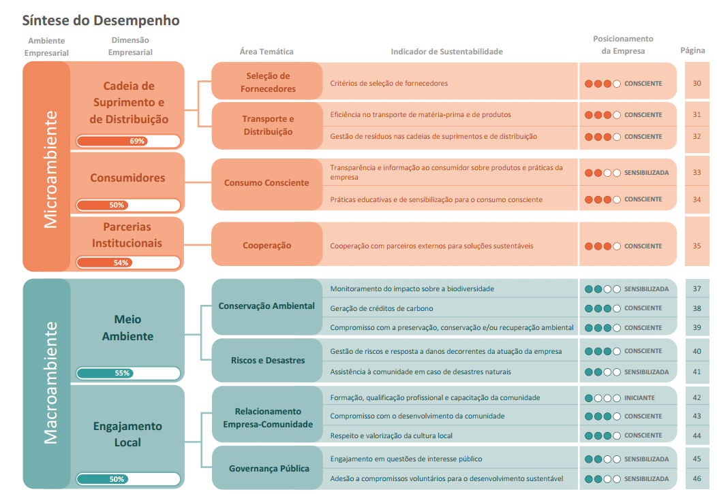
Diagnóstico – Síntese de desempenho nos micro e macroambientes

